Slide 1

CLIQUE COM O MAUSE PARA SEGUIR

Slide 2
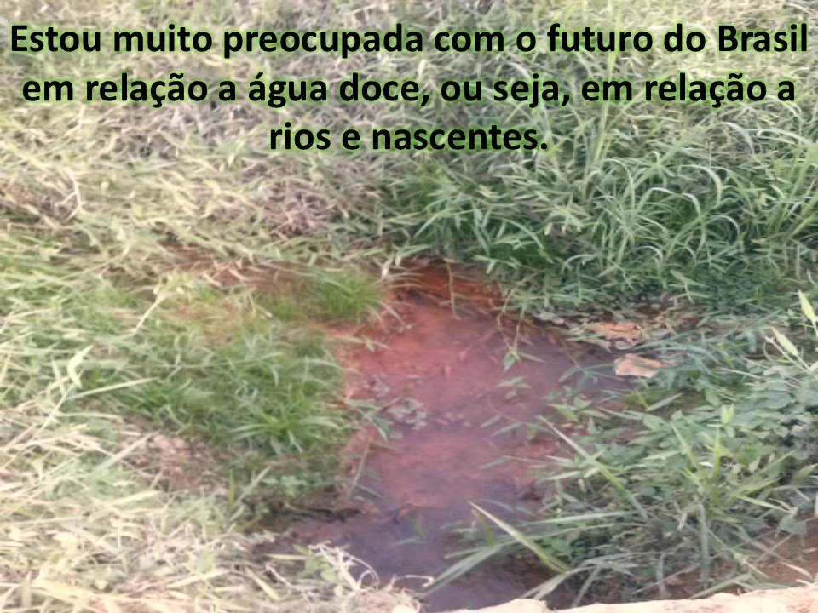

Slide 3


Slide 4
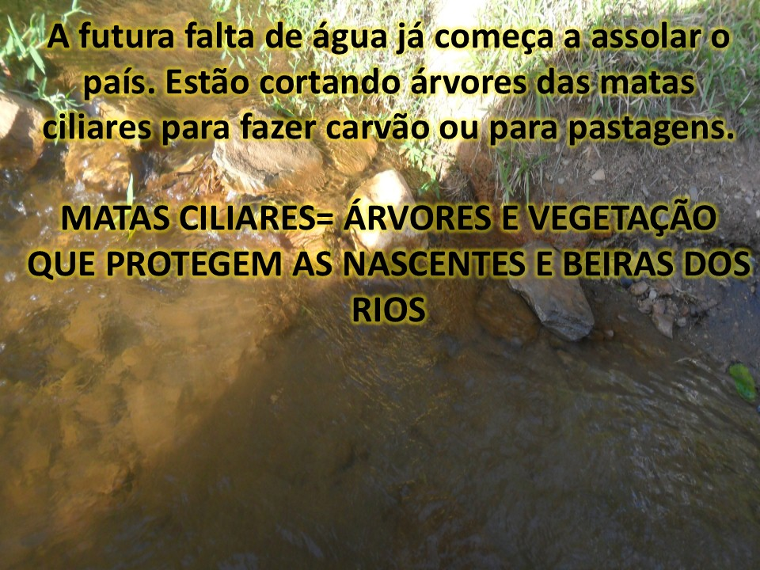

Slide 5


Slide 6


Slide 7
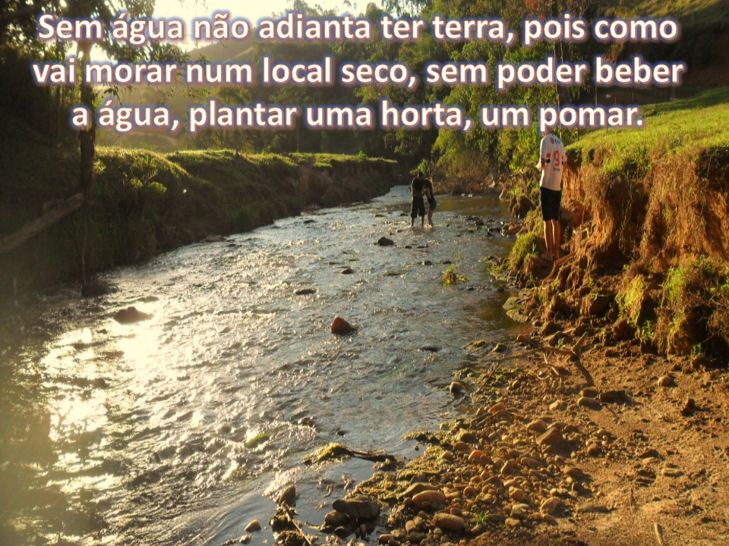

Slide 8


Slide 9


Slide 10
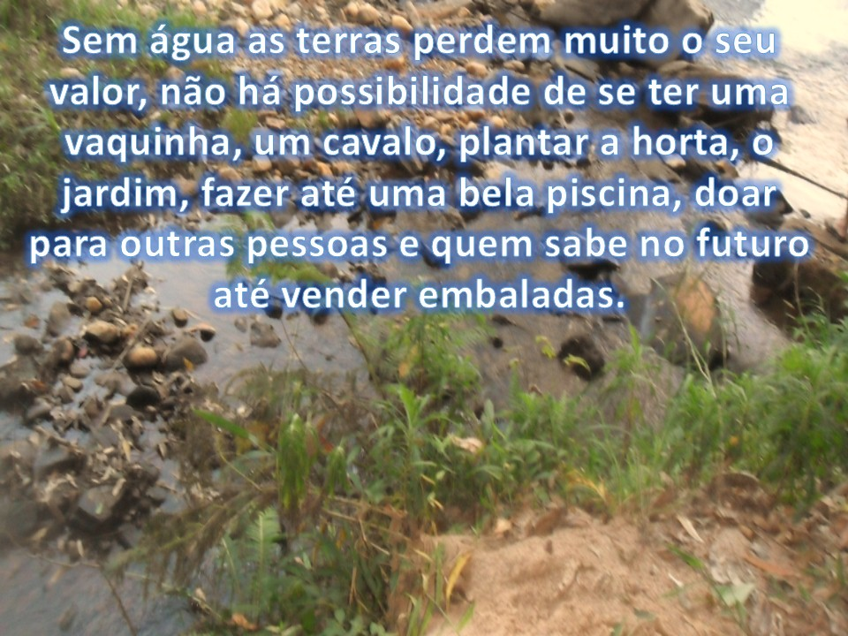

Slide 11
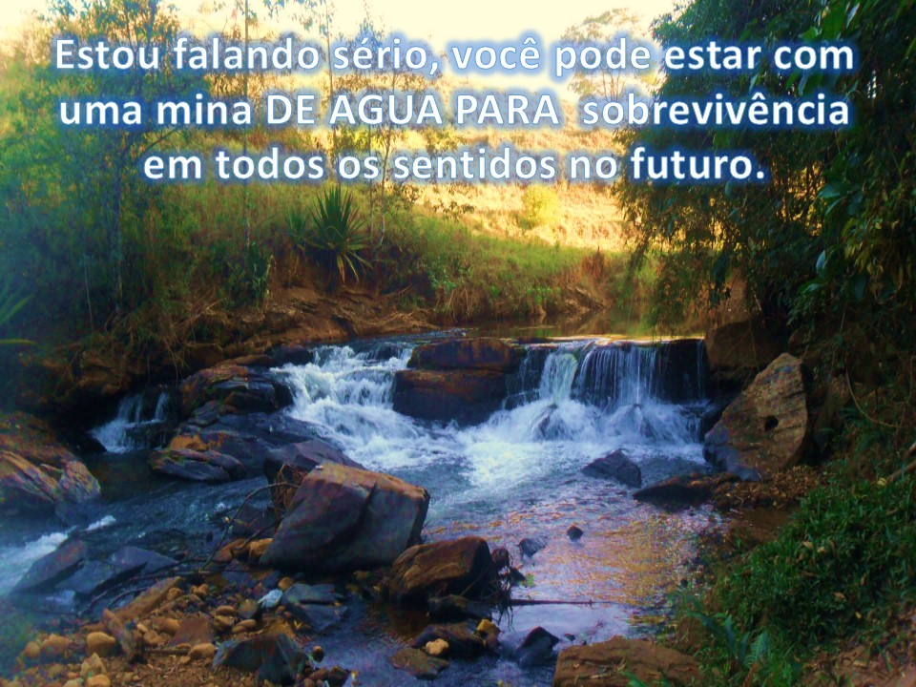

Slide 12
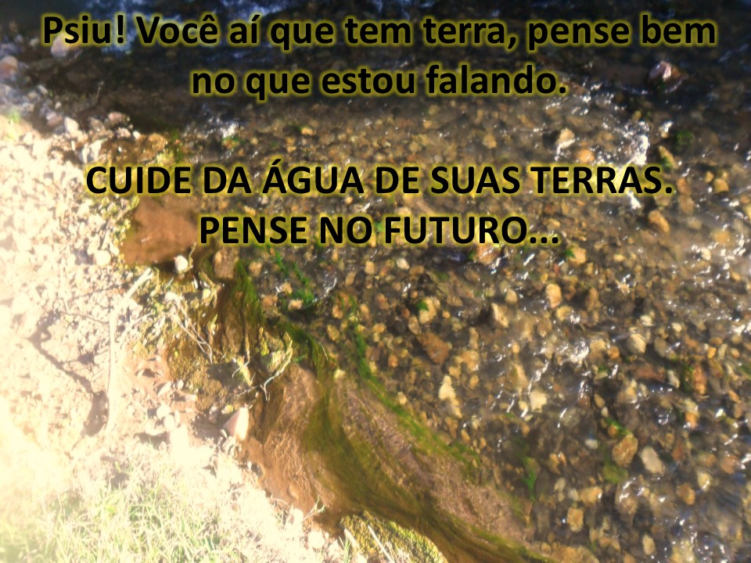

Slide 13
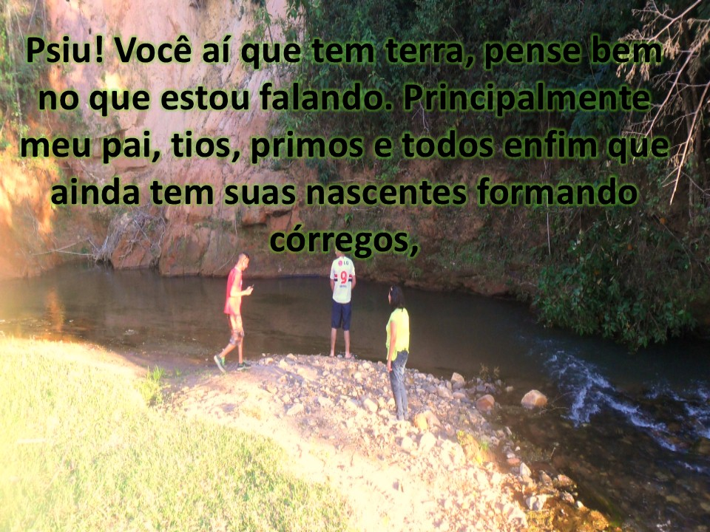

Slide 14


Slide 15
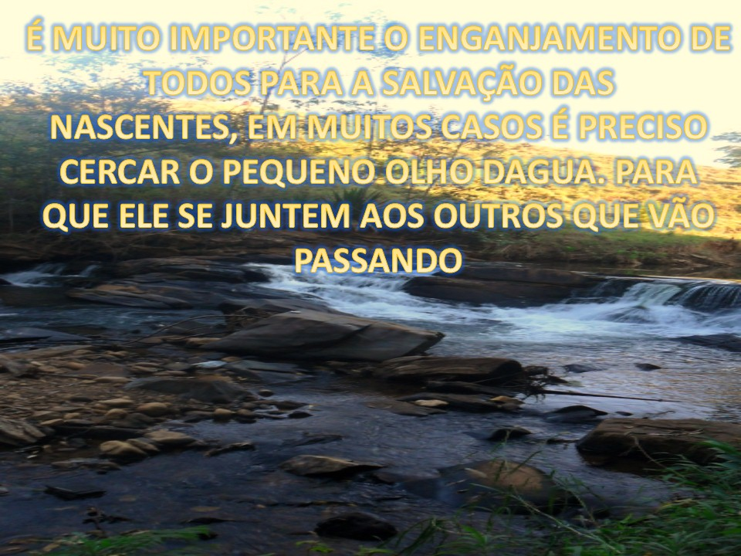

Slide 16


Slide 17

Para que as chuvas cheguem ao Brasil
Para que as nascentes sejam preservadas
Para que não falte água
É PRECISO PRESERVAR A AMAZÔNIA, QUE ATRAEM AS CHUVAS PARA O PAÍS.

Slide 18


